Slide 1


事务处理
周烜
华东师范大学
数据科学与工程学院
xzhou@dase.ecnu.edu.cn

Slide 2
OLTP vs OLAP
二者的数据有何区别？
OLTP：State of the Current World
OLAP：History
二者的负载有何区别？
OLTP：Query & Update
OLAP：Aggregation Query
HTAP？

Slide 3

事务的概念
ACID
原子性（Atomicity）
一个事务（transaction）要么没有开始， 要么全部完成，不存在中间状态。
一致性（Consistency）
事务将数据从一个一致状态转移到另一个一致状态，即始终符合约束。
隔离性（Isolation）
多个事务不会相互破坏。
持久性（Durability）
事务一旦提交成功，对数据的修改不会丢失。

Slide 4
事务的用法
显式定义方式
BEGIN TRANSACTION BEGIN TRANSACTION
SQL 语句1 SQL 语句1
SQL 语句2 SQL 语句2
。。。。。 。。。。。
COMMIT ROLLBACK
隐式方式
当用户没有显式地定义事务时，
数据库管理系统按缺省规定自动划分事务
事务正常结束
提交事务的所有操作（读+更新）
事务中所有对数据库的更新写回到磁盘上的物理数据库中
事务异常终止
事务运行的过程中发生了故障，不能继续执行
系统将事务中对数据库的所有已完成的操作全部撤销
事务滚回到开始时的状态

Slide 5
事务的概念
ACID
原子性（Atomicity）
一个事务（transaction）要么没有开始， 要么全部完成，不存在中间状态。
一致性（Consistency）
事务的执行不会破坏数据的正确性，即符合约束。
隔离性（Isolation）
多个事务不会相互破坏。
持久性（Durability）
事务一旦提交成功，对数据的修改不会丢失。
日志
并发控制

Slide 6
并发控制
T1 T2 … Tn
DB
(consistency
constraints)

Slide 7
Example:
T1: Read(A) T2: Read(A)
A ← A+100 A ← A×2
Write(A) Write(A)

Slide 8
Schedule A
A
25
125
50
50
T1 T2
Read(A);
Read(A);
A ← A+100
Write(A);
A ← A×2;
Write(A);

Slide 9
并发控制：
DBMS调度器控制并发事务，以保证数据库一致性的过程
实现技术：
封锁 locking
时间戳 timestamping
验证技术 validation

Slide 10
通过锁实现的调度控制
T1: Lock(A) T2: Lock(A)
Read(A) Read(A)
A ← A+100 A ← A×2
Write(A) Write(A)
Unlock(A) Unlock(A)

Slide 11
加锁后，Schedule A 成为不可能的调度
T1 T2
Lock(A)
Read(A);
Lock(A)
Read(A);
A ← A+100
Write(A);
Unlock(A)
A ← A×2;
Write(A);

Slide 12
加锁的正确方式是什么？

Slide 13
Example:
T1: Read(A) T2: Read(A)
A ← A+100 A ← A×2
Write(A) Write(A)
Read(B) Read(B)
B ← B+100 B ← B×2
Write(B) Write(B)
Constraint: A=B

Slide 14
Schedule A
T1 T2
Read(A); A ← A+100
Write(A);
Read(B); B ← B+100;
Write(B);
Read(A);A ← A×2;
Write(A);
Read(B);B ← B×2;
Write(B);

Slide 15
Schedule A
A B
25 25
125
125
250
250
250 250
T1 T2
Read(A); A ← A+100
Write(A);
Read(B); B ← B+100;
Write(B);
Read(A);A ← A×2;
Write(A);
Read(B);B ← B×2;
Write(B);

Slide 16
Schedule B
T1 T2
Read(A);A ← A×2;
Write(A);
Read(B);B ← B×2;
Write(B);
Read(A); A ← A+100
Write(A);
Read(B); B ← B+100;
Write(B);

Slide 17
Schedule B
A B
25 25
50
50
150
150
150 150
T1 T2
Read(A);A ← A×2;
Write(A);
Read(B);B ← B×2;
Write(B);
Read(A); A ← A+100
Write(A);
Read(B); B ← B+100;
Write(B);

Slide 18
Schedule C
T1 T2
Read(A); A ← A+100
Write(A);
Read(A);A ← A×2;
Write(A);
Read(B); B ← B+100;
Write(B);
Read(B);B ← B×2;
Write(B);

Slide 19
Schedule C
A B
25 25
125
250
125
250
250 250
T1 T2
Read(A); A ← A+100
Write(A);
Read(A);A ← A×2;
Write(A);
Read(B); B ← B+100;
Write(B);
Read(B);B ← B×2;
Write(B);

Slide 20
Schedule D
T1 T2
Read(A); A ← A+100
Write(A);
Read(A);A ← A×2;
Write(A);
Read(B);B ← B×2;
Write(B);
Read(B); B ← B+100;
Write(B);

Slide 21
Schedule D
A B
25 25
125
250
50
150
250 150
T1 T2
Read(A); A ← A+100
Write(A);
Read(A);A ← A×2;
Write(A);
Read(B);B ← B×2;
Write(B);
Read(B); B ← B+100;
Write(B);

Slide 22
Schedule E
Same as Schedule D
but with new T2’
T1 T2’
Read(A); A ← A+100
Write(A);
Read(A);A ← A×1;
Write(A);
Read(B);B ← B×1;
Write(B);
Read(B); B ← B+100;
Write(B);

Slide 23
Schedule E
Same as Schedule D
but with new T2’
A B
25 25
125
125
25
125
125 125
T1 T2’
Read(A); A ← A+100
Write(A);
Read(A);A ← A×1;
Write(A);
Read(B);B ← B×1;
Write(B);
Read(B); B ← B+100;
Write(B);

Slide 24
可串行化调度（Serializable schedule）
“正确性原则”：每个事务如果在隔离的情况下执行，将把任何一致的状态转换到另一个一致的状态。
并发事务的正确性原则：调度产生的结果与一次执行一个事务所产生的结果相同。

Slide 25
关键概念：冲突
冲突可串行化
一个比可串行化更严格的条件
商用系统中的调度器采用
冲突
对于调度中一对连续的动作，如果它们的顺序交换，结果将改变。

Slide 26
关键概念：冲突
除以下操作外，其余皆冲突:
r_{i}(X); r_{j}(Y), 只读
r_{i}(X); w_{j}(Y), X不等于Y
w_{i}(X); r_{j}(Y), X不等于Y
w_{i}(X); w_{j}(Y), X不等于Y

Slide 27
关键概念：冲突
冲突的条件:
涉及同一个数据库元素
并且至少有一个是写操作的动作
相邻不冲突的操作可随意交换顺序

Slide 28
定义：
冲突等价的调度:
如果S1能通过一系列的非冲突交换变成S2，则S1 、S2 是冲突等价的调度。
冲突可串行化:
一个调度是冲突可串行化的，如果它和某些串行调度是冲突等价的.

Slide 29
Example:
Sc=r1(A)w1(A)r2(A)w2(A)r1(B)w1(B)r2(B)w2(B)
Sc’=r1(A)w1(A)r1(B)w1(B)r2(A)w2(A)r2(B)w2(B)
T1 T2
Sc是冲突等价的调度

Slide 30
Example:
Sd=r1(A)w1(A)r2(A)w2(A) r2(B)w2(B)r1(B)w1(B)
Sd不是冲突等价的调度

Slide 31
如何实现事务的可串行化？
T1: Read(A) T2: Read(B)
A ← A+100 B ← B×2
Write(A) Write(B)
Read(B) Read(C)
B ← B+100 C ← C×2
Write(B) Write(C)

Slide 32
加锁？
T1: Lock(A) T2: Lock(A)
Read(A) Read(A)
A ← A+100 A ← A×2
Write(A) Write(A)
Unlock(A) Unlock(A)
Lock(B) Lock(B)
Read(B) Read(B)
B ← B+100 B ← B×2
Write(B) Write(B)
Unlock(B) Unlock(B)

Slide 33
加锁方式1：
T1: Lock(A) T2: Lock(A)
Lock(B) Lock(B)
Read(A) Read(A)
A ← A+100 A ← A×2
Write(A) Write(A)
Read(B) Read(B)
B ← B+100 B ← B×2
Write(B) Write(B)
Unlock(B) Unlock(B)
Unlock(A) Unlock(A)

Slide 34
加锁方式2：
T1: Lock(A) T2: Lock(A)
Read(A) Read(A)
A ← A+100 A ← A×2
Write(A) Write(A)
Lock(B) Lock(B)
Unlock(A) Unlock(A)
Read(B) Read(B)
B ← B+100 B ← B×2
Write(B) Write(B)
Unlock(B) Unlock(B)

Slide 35
两阶段锁(2-Phase Locking)
2PL条件：在每个事务中，所有封锁请求先于所有解锁请求
服从2PL条件的事务：
封锁扩展阶段
解除封锁阶段

Slide 36
# locks
held by
Ti
Time
Growing Shrinking
Phase Phase

Slide 37
2PL通常的实现方式
(1) 访问数据前申请锁；
(2) 事务结束时将锁一齐释放。
#locks
time

Slide 38
两阶段锁协议是冲突可串行性的充分条件
两阶段锁协议不是冲突可串行性的必要条件
Conflict Serializable
Serializable
2PL

Slide 39
Serializability vs Linearizability
可串行化与时间无关
可线性化是在可串行化的基础上加入时间限制
可线性化相比可串行化有什么优势？（可线性化相比可串行化更加严格，但很少的数据库可以做到这一点）

Slide 40
事务的使用

Slide 41
并发控制的宗旨
保证事务的正确性：
严格的要求： 可串行化。
争取更好的性能：
减少事务间的冲突；
减少死锁的概率。
两者的折中：
一方面依靠DBMS的内部实现；
另一方面依靠程序员的经验。

Slide 42
如何减小锁对性能的影响？
尽量少加锁。
多使用共享锁，少使用排它锁。
使用更细粒度的锁。
行级锁 vs 表级锁
减少上锁的时间。

Slide 43
事务的隔离级别（从低到高）
Read Uncommitted (No dirty writes, No lost update)
Exclusive locks for write operations are held for the duration of the transactions.
No locks for read.
Read Committed (No dirty reads)
Shared locks are released as soon as the read operation terminates.
Repeatable Read (no unrepeatable reads)
Strict two phase locking
Serializable (no phantoms)
Table locking or index locking to avoid phantoms。

Slide 44
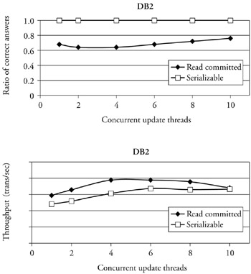
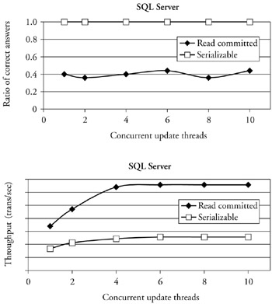
不同隔离级别的性能差异

Slide 45
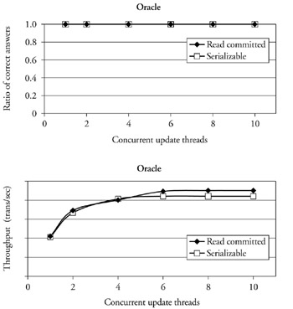
不同隔离级别的性能差异
Oracle使用了snapshot isolation （多版本），使得读写冲突减少（仅限于本测试用例）。
注：Snapshot isolation并不能取代2PL。

Slide 46
选择适当的隔离级别
大部分应用不需要太高的隔离级别。
购物、转账
隔离性也可以在应用程序中控制
在数据库中使用较低的隔离级别；
通过应用程序的流程实现更高的隔离级别。

Slide 47
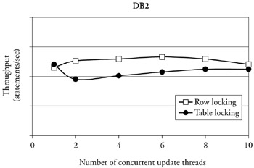
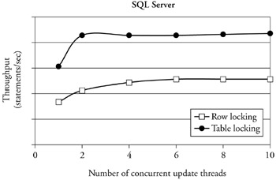
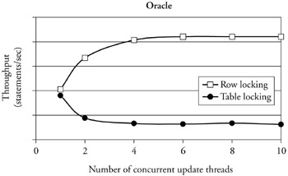
选择加锁的粒度
表级锁 vs 行级锁
事务1：全表统计
事务2：简单的插入和更新
越粗粒度的锁，冲突越多。

Slide 48
例子：电影票预定
预订过程：
获取空闲的座位；
将空闲座位呈现给用户；
等待用户选择座位；
接收用户订票请求；
通过网银完成交易。

Slide 49
电影票预定的事务流程
流程1：
获取空闲的座位，并对所有空闲座位加共享锁；
将空闲座位呈现给用户；
等待用户选择座位；
接收用户订票请求；
通过网银完成交易。
解除共享锁。（不可行）
流程2：
获取空闲的座位；
将空闲座位呈现给用户；
等待用户选择座位；
接收用户订票请求；
获取用户网银信息；
对被选择的座位加排它锁。
若座位被占，事务回滚。
否则，完成交易，并解锁。（可行，但可能会造成多位选了同一个座位的用户付款后订不到票）

Slide 50
例子
以下流程用于购买价格为P的商品I，如何定义事务？
If cash < P then roll back transaction (constraint)
Inventory(I) := inventory(I)+P
Cash := Cash – P
场景
P1想要购买一件价格为50元的商品；
P2想要购买一件价格为70元的商品；
Cash的总数为100元。

Slide 51
事务的设计
Begin
If cash < P then roll back transaction
Inventory(I) := inventory(I)+P
Cash := Cash – P
Commit
Begin
If cash < P then roll back transaction
Commit
Begin
Inventory(I) := inventory(I)+P
Commit
Begin
Cash := Cash – P
Commit

Slide 52
事务的设计
Begin
If cash < P then roll back transaction
Cash := Cash – P
Commit
Begin
Inventory(I) := inventory(I)+P
Commit

Slide 53
避免长事务
为了保证事务的正确性，数据库往往需要在事务的末尾才释放锁。
过长的事务造成过长的持锁时间，增加事务之间的冲突，降低性能。

Slide 54
事务分拆
假设T1、T2、…、Tn为一系列可并发执行的事务。事务分拆是将其中的一个事务Ti拆解成多个步骤ci1、ci2、…、cik，每个步骤作为单独的事务顺序执行。
如何保证分拆的正确性？

Slide 55
事务分拆的正确性
可回滚性：
(a)事务Ti中不包括任何事务撤销指令（即abort指令）；
(b)如果事务Ti中包括撤销指令，该撤销指令只出现在第一个步骤ci1中。
可串行性：
分拆后的事务与其他并发事务可串行。

Slide 56
如何判断可串行性？
事务图
每个分拆后的事务为一个节点。
图中包含两种边:
C-edges: C stands for conflict. There is a C-edge between two pieces from different transactions if they contain operations that access the same data item and one operation is a write.
S-edges: S stands for siblings. There is an S-edge between two pieces, iff they come from the same transaction.
事务分拆可串行，当且仅当事务图不包含C-S Cycle。
A C-S cyle is a cycle that includes at least one S-edge and one C-edge.

Slide 57
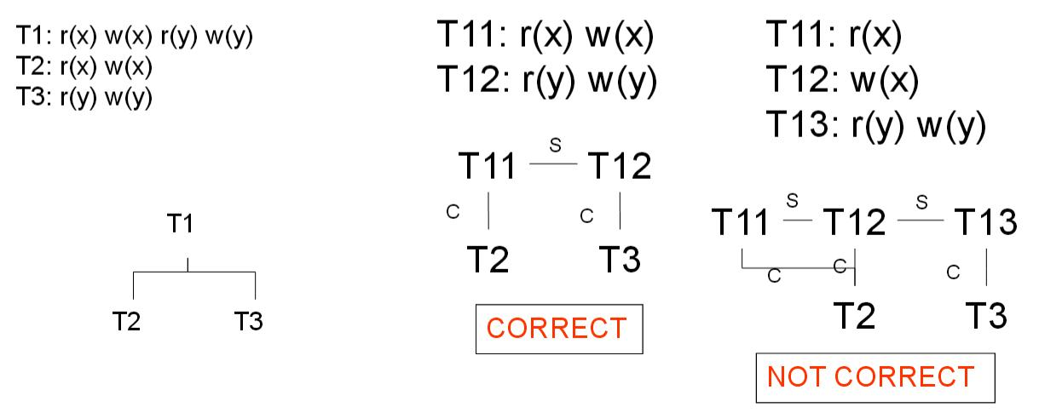
如何判断可串行性？

Slide 58
思考题：尝试分拆下面的事务
T1: RW(A) RW (B)
T2: RW(D) RW(B)
T3: RW(E) RW(C)
T4: R(F)
T5: R(E)
T6: R(A) R(F) R(D) R(B) R(E) R(G) R(C)

Slide 59
重做 vs 补偿
补偿事务
Begin
Read(A)
A ← A+100
Write(A)
Commit
重做下面的事务
Begin
Read(B)
B ← B+100
Write(B)
Commit
Begin
Read(A)
A ← A-100
Write(A)
Commit
。。。
Begin
Read(B)
B ← B+100
Write(B)
Commit

